Slide 1
Рекомендации по подготовке учащихся образовательных организаций к государственной итоговой аттестации по математике в 2018/2019 учебном году (в формате ОГЭ, ЕГЭ, ГВЭ)

Slide 2
Методический анализ результатов ЕГЭ по МАТЕМАТИКЕ ПРОФИЛЬНОГО УРОВНЯ

Slide 3
Процент юношей и девушек, участников ЕГЭ по математике профильного уровня в Республике Крым в 2018 году

Slide 4
характер изменений количества участников ЕГЭ по математике профильного уровня

Slide 5
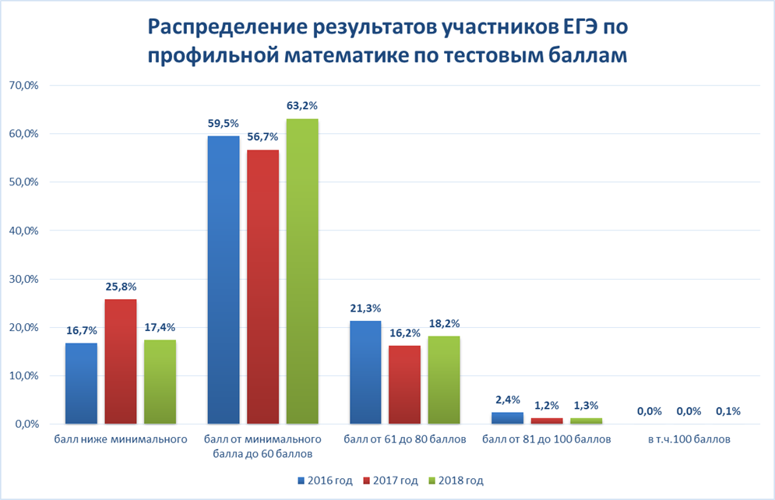

Slide 7
Рассматривая динамику результатов ЕГЭ по математике профильного уровня за 2016-2018 годы можно отметить, что результаты 2018 года улучшились, относительно 2017 года, при условии роста количества участников. Значительно снизилась доля участников не преодолевших минимального порога баллов. Однако при тенденции роста долей участников, успешно прошедших ЕГЭ по математике профильного уровня, наиболее существенно увеличилась доля участников, получивших до 60 баллов.
В 2018 году, впервые, 2 участника ЕГЭ по математике профильного уровня набрали максимальные баллы.

Slide 8
Среди выпускников прошлых лет наиболее высоки как доля участников, не набравшие минимального балла, так и доля участников с высокими результатами (81-100 баллов).
При рассмотрении результатов участников с учетом типов ОО, наибольшая доля участников с результатами свыше 61 балла у выпускников ОО с углублённым (профильным) изучением математики

Slide 9
Самые высокие доли участников, не набравших минимальное количество баллов на ЕГЭ по математике профильного уровня в Кировском (30,77%), Сакском (30,61%) и Красноперекопском (25%) районах, в городах Армянске (25,64%) и Красноперекопске (25%), особо следует отметить, что в Красноперекопском районе и городе Армянск более 90% участников ЕГЭ получили результаты до 60 баллов

Slide 10
Наибольшие доли участников, получивших высокие (81-100 баллов) результаты
в Белогорском районе (3,13%), городах Симферополь (2,41%) и Керчь (2,11%)

Slide 14
Методический анализ результатов ЕГЭ по МАТЕМАТИКЕ БАЗОВОГО УРОВНЯ

Slide 17
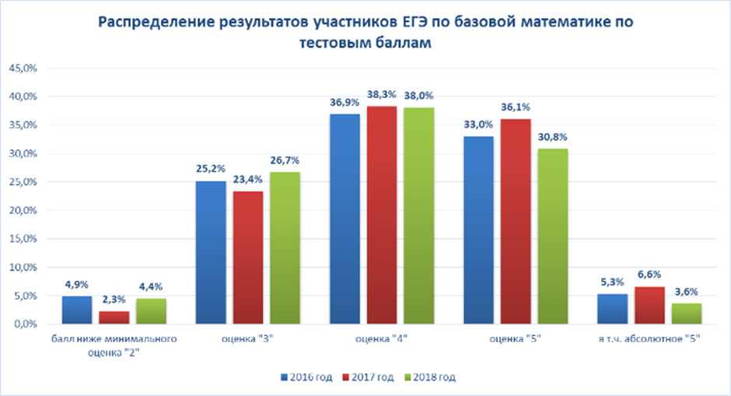

Slide 20
Наибольшая доля участников ЕГЭ по математике базового уровня, получивших неудовлетворительный результат (оценку "2")
в Белогорском (11,48%), Кировском (12,98%) и
Джанкойском (14,84%) районах.
Среди АТЕ Республики Крым с количеством участников свыше 400 человек наибольшая доля неудовлетворительных результатов в городе Ялта (более 8%

Slide 21
При анализе доли участников ЕГЭ по математике базового уровня, показавших невысокие результаты (получивших оценки "2" и "3") выделяются Кировский (более 50% участников) и Красноперекопский (более 60% участников) районы Республики Крым.

Slide 22
Наибольшее количество высоких результатов (оценка "5") в
Раздольненском (42%) и Нижнегорском (51,39%) районах, однако в этих АТЕ количество участников невысокое.
Среди АТЕ Республики Крым с количеством участников свыше 400 человек наибольшая доля высоких результатов в городах
Керчь (35,98% участников) и
Феодосия (35,98% участников).

Slide 23
При анализе доли участников ЕГЭ по математике базового уровня, показавших высокие результаты (получивших оценки "4" и "5") выделяются города
Феодосия (74,04%),
Алушта (74,59%),
Керчь (74,74%),
Саки (77,19%).

Slide 24
Перечень ОО,продемонстрировавших наиболее высокие результаты ЕГЭ базового уровня

Slide 26
Средний результат ЕГЭ по профильной математике в РФ
В 2017 году средний результат по профильной математике вырос на 1 балл
Средний результат на ЕГЭ по математике профильного уровня в этом году вырос на 2,5 балла и составил 49,8 балла
Вдвое сократилось количество участников, не преодолевших минимальный балл
Сто баллов за экзамен получили 145 участников
Профильную математику выбрал 61% участников основного периода ЕГЭ
Заявления на участие в ЕГЭ по профильной математике подали более 421 тыс. человек, в том числе более 413 тыс. выпускников текущего года

Slide 27
Типичные ошибки

